Slide 1
VS – Prijava oštećenja CestaFix

Slide 2
Sadržaj
Opis zadatka
Pregled zahtjeva
Korišteni alati i tehnologije
Arhitektura
Organizacija rada
Iskustva

Slide 3
Opis Zadatka
Zadatak je bio napraviti web aplikaciju za prijavu šteta na javnim površinama
Svrha je olakšati komunikaciju građana i javnih ustanova odgovornih za popravak šteta
Glavna ideja je ostvariti sučelje mape na kojoj korisnici vide gdje sve postoje prijave
Također mogu napraviti svoje prijave preko mape
Sa strane službenika
Oni mogu upravljati prijavama za koje je njihova ustanova odgovorna
Mogu ujediniti više prijava koje prijavljuju isti problem
Slični proizvodi su „Gradsko oko” i „FixMyStreet”

Slide 4
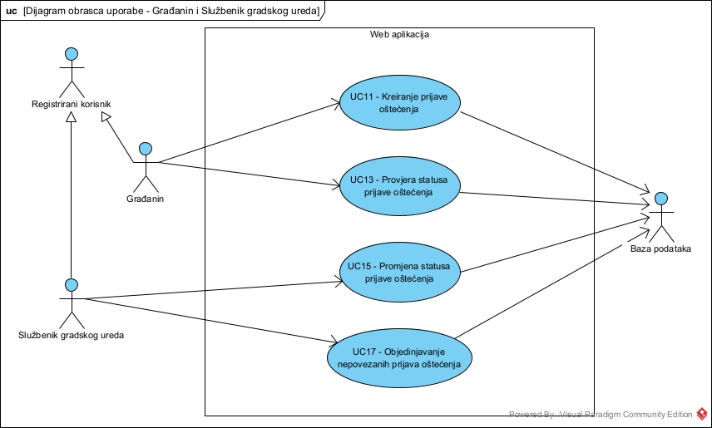
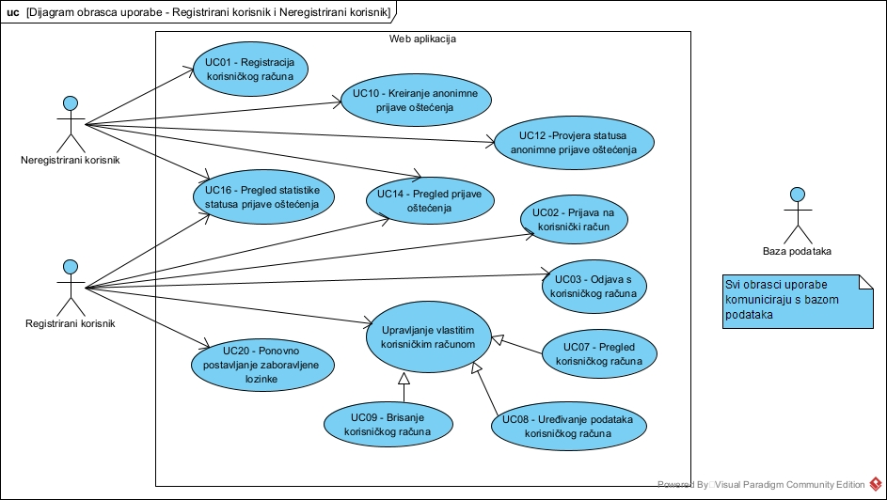
Funkcionalni zahtjevi

Slide 5
Nefunkcionalni zahtjevi
Sustav treba podržavati rad više korisnika u stvarnom vremenu
Sustav treba biti izveden kao web aplikacija
Sustav treba ispravno funkcionirati na svim web preglednicima
Korisničko sučelje i sustav podržavaju hrvatsku abecedu (dijakritičke zna-kove) pri unosu i prikazu tekstualnog sadržaja
Sustav koristi hrvatski jezik i srednjoeuropsko standardno vrijeme, GMT+1
Korisničko sučelje treba biti jednostavno za korištenje bez opširnih uputa
Neispravno korištenje korisničkog sučelja ne smije narušiti funkcionalnost i rad sustava
Sustav ne smije omogućiti registraciju korisnika i promjenu lozinke dok nije unesena dovoljno jaka lozinka duljine od barem 8 znakove te barem jedno malo slovo, veliko slovo, znamenku i specijalni znak
Sustav sprema lozinku u sigurnom obliku različitom od običnog tekstualnog formata, koristeći bcrypt hash
Sustavu se pristupa s javne mreže pomoću HTTPS
Pristupanje bazi podataka ne smije trajati duže od nekoliko sekundi
Buduće nadogradnje sustava ne smiju narušiti postojeće funkcionalnosti sustava

Slide 6
Arhitektura sustava
Sustav je izrađen po modelu MVC
Model – Spring boot backend (Service, Repository i model komtonente)
View – React frontend
Controller – Spring boot backend (Controller komponente)
Baza podataka je ostvarena pomoću PostgreSQL

Slide 7
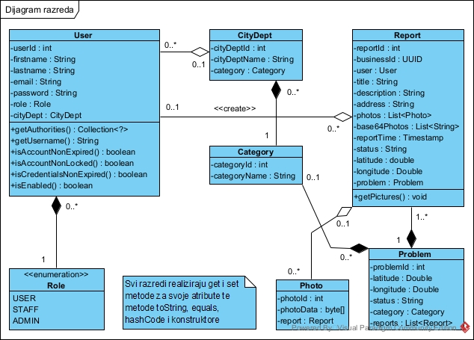
Arhitektura sustava

Slide 8
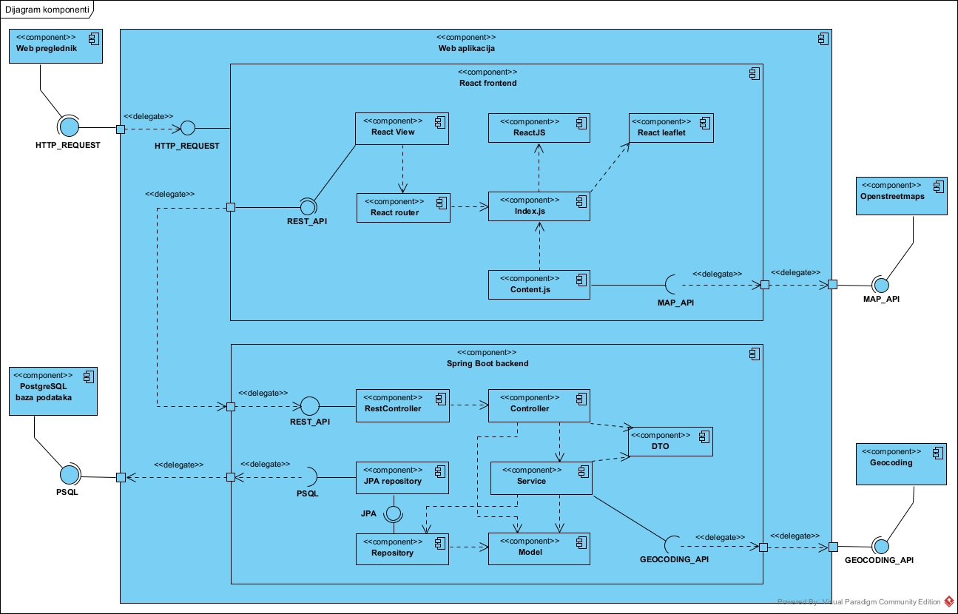
Arhitektura sustava

Slide 9
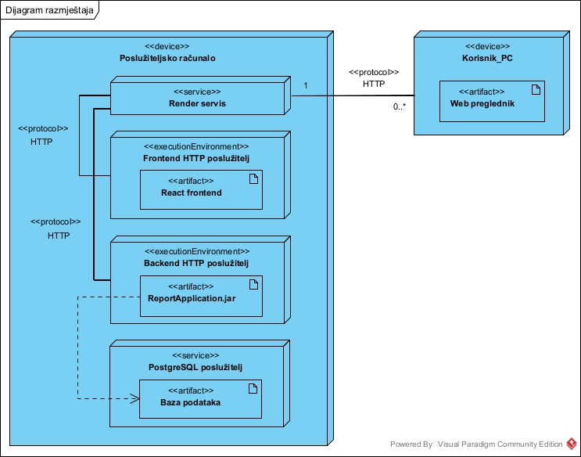
Arhitektura sustava

Slide 10
Ispitivanje sustava
Integracijsko testiranje
Testovi na backendu koji osiguravaju da svaki API koje backend treba nuditi frontendu funkcionira na osnovnoj razini
Ispitivanje sustava
Ispituje funkcionalnost sustava pomoću Selenium testova pisanih u jeziku JavaScript uz preglednik Google Chrome

Slide 11
Korišteni alati i tehnologije
Backend
Framework Spring boot u jeziku Java
Geocoding API za računanje koordinata iz adresa
Frontend
Framework React u jeziku JavaScript
Openstreetsmaps API za prikaz mape i prijava na njoj
Dokumentacija
Projektna dokumentacija napisana u LateX-u
UML dijagrami napravljeni u Visual Paradigm

Slide 12
Organizacija rada
Fran Fodor – voditelj
Leon Sattvik Kolenc – frontend dev, UI/UX
Ante Prkačin – backend dev
Mateo Jakšić – dokumentacija
Jan Murić – frontend dev
Sara Podvorec – dokumentacija
Vedran Knežević – backend dev

Slide 13
Naučene lekcije
Rad u timu
Korištenje git-a
Tehnologije Spring, React, Tailwind, Render
Loše prakse
Razvijanje automatiziranih testova prekasno
Pushanje bez testiranja lokalno

